Slide 1

Proses Hand Lay Up dan Proses Vacuum Molding

Slide 2
Proses hand lay up

Slide 3
Hand Lay-Up
Hand lay-up adalah salah satu metode paling sederhana dan paling banyak digunakan dalam pembuatan komposit. Dalam proses ini, serat, seperti serat kaca atau serat karbon, disusun secara manual dalam bentuk cetakan. Resin kemudian dituangkan di atas serat dan didistribusikan menggunakan alat seperti rol atau kuas. Proses ini dilakukan dalam beberapa lapisan hingga mencapai ketebalan yang diinginkan.
Proses Hand Lay-Up:
Persiapan Cetakan: Cetakan dibersihkan dan dilapisi dengan pelepas cetakan untuk memastikan produk akhir dapat dikeluarkan dengan mudah.
Penempatan Serat: Lapisan serat ditempatkan secara manual di dalam cetakan sesuai dengan desain yang diinginkan.
Penuangan Resin: Resin dituangkan ke atas serat, lalu dipadatkan menggunakan rol atau alat lainnya untuk menghilangkan udara dan memastikan resin terdistribusi dengan merata.
Pengeringan dan Penyembuhan: Setelah resin terdistribusi, komposit dibiarkan mengering dan menyembuh untuk memperoleh kekuatan mekanik.

Slide 4
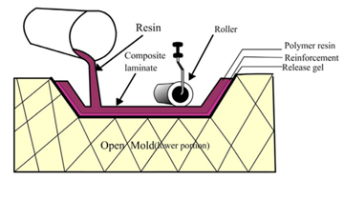
Hand Lay-Up

Slide 5
Studi Kasus 1: Produksi Bagian Pesawat
Dalam industri dirgantara, bagian pesawat sering dibuat menggunakan proses Hand Lay-Up karena kebutuhan untuk menghasilkan komponen ringan namun kuat. Sebagai contoh, pembuatan sayap pesawat ringan dengan menggunakan bahan komposit.
Tantangan: Kesulitan dalam mendapatkan ketebalan seragam pada setiap lapisan dan resiko adanya gelembung udara di dalam komposit.
Penyelesaian: Penggunaan teknik pemadatan dengan alat bantu seperti roller dan vakum untuk memastikan resin terdistribusi dengan merata dan udara terbuang dengan maksimal.

Slide 6
Studi Kasus 2: Pembuatan Kapal Laut
Proses Hand Lay-Up juga digunakan dalam pembuatan kapal laut, terutama untuk bagian bodi kapal yang besar.
Tantangan: Kebutuhan untuk menjaga agar serat reinforcement terdistribusi dengan baik di seluruh bagian kapal.
Penyelesaian: Penggunaan lapisan serat yang lebih banyak pada area yang membutuhkan kekuatan lebih tinggi, seperti pada bagian lambung kapal. Pengujian visual dilakukan untuk memastikan tidak ada area yang terlewat dalam aplikasikan resin.

Slide 7
Studi Kasus 3: Komponen Otomotif
Di industri otomotif, komposit digunakan untuk mengurangi berat kendaraan tanpa mengurangi kekuatan. Salah satu aplikasinya adalah pembuatan fender atau body parts kendaraan.
Tantangan: Penurunan kualitas produk akibat pengendalian resin yang kurang tepat, seperti kekurangan resin atau terlalu banyak resin.
Penyelesaian: Penggunaan alat pengukur ketebalan resin dan teknik aplikasi resin yang lebih presisi untuk memastikan kualitas produk.

Slide 8
Proses vacuum molding

Slide 9
Proses Vacuum Moulding
Vacuum molding adalah teknik pembentukan plastik atau karet menggunakan tekanan vakum untuk menghasilkan produk dengan bentuk yang tepat..
Dalam proses ini, lapisan serat diletakkan di dalam cetakan dan kemudian vakum digunakan untuk menarik resin ke dalam serat, memastikan impregnasi resin yang lebih baik.

Slide 10
Tahapan Proses Vacuum Moulding
Langkah Pertama: Pemasangan Lembaran Plastik
Sebuah lembaran plastik diletakkan di atas cetakan molding vakum. Lembaran plastik ini akan dipanaskan hingga mencapai suhu yang cukup tinggi sehingga bisa lentur dan mudah dibentuk.
Langkah Kedua: Pemasangan Plug dan Penurunan Cetakan
Setelah lembaran plastik dipanaskan, cetakan diturunkan untuk menutupi plastik. Pada saat yang sama, ada alat yang disebut plug yang membantu menekan plastik ke dalam cetakan untuk memastikan tidak ada udara yang terperangkap.
Langkah Ketiga: Pembuangan Udara dan Pengaturan VakumPada cetakan terdapat lubang yang digunakan untuk mengeluarkan udara dari dalam cetakan, yang memungkinkan plastik menyatu dengan bentuk cetakan. Dalam tahap ini, vacuum suction atau penyedotan vakum mulai diterapkan untuk mengeluarkan udara yang ada di dalam cetakan. Dengan menghilangkan udara, plastik akan lebih mudah menempel dengan presisi di cetakan.
Langkah Keempat: Penyelesaian Proses Molding
Setelah vakum diterapkan, cetakan dibiarkan untuk menyelesaikan proses pembentukan. Plastik yang lembek karena panas akan mengeras sesuai bentuk cetakan. Pada akhir proses, plastik yang sudah terbentuk dan dingin dapat dikeluarkan dari cetakan, dan produk akhir siap digunakan.

Slide 11
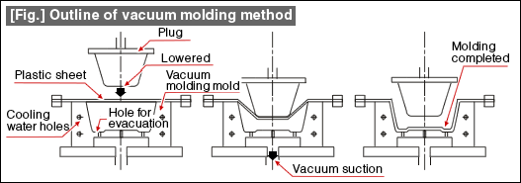
Vacuum Molding

Slide 12
Studi Kasus 1: Produksi Panel Pesawat
Proses Vacuum Moulding digunakan dalam produksi panel pesawat ringan untuk memastikan kekuatan dan ketahanan material dengan bobot minimal.
Tantangan: Pemilihan resin yang tepat untuk aplikasi vakum, terutama di area yang membutuhkan ketahanan tinggi terhadap suhu.
Penyelesaian: Penggunaan resin berbasis epoksi dengan sifat thermal yang baik, serta pengujian ketahanan produk menggunakan alat uji ketegangan.

Slide 13
Studi Kasus 2: Panel Dekoratif Otomotif
Vacuum Moulding digunakan dalam produksi panel dekoratif untuk interior mobil, seperti dashboard atau panel pintu.
Tantangan: Mencapai distribusi resin yang merata di setiap area panel dengan ketebalan yang konsisten.
Penyelesaian: Penggunaan film resin yang lebih tipis dan pengendalian vakum yang lebih presisi untuk memastikan distribusi resin yang merata.

Slide 14
Studi Kasus 3: Penutup Komponen Elektronik
Industri elektronik juga menggunakan Vacuum Moulding untuk memproduksi penutup komponen seperti casing perangkat elektronik.
Tantangan: Menghindari deformasi produk karena ketegangan vakum yang tidak merata.
Penyelesaian: Penggunaan cetakan dengan desain yang mendukung aliran resin secara merata dan kontrol vakum yang lebih halus selama proses.

Slide 15
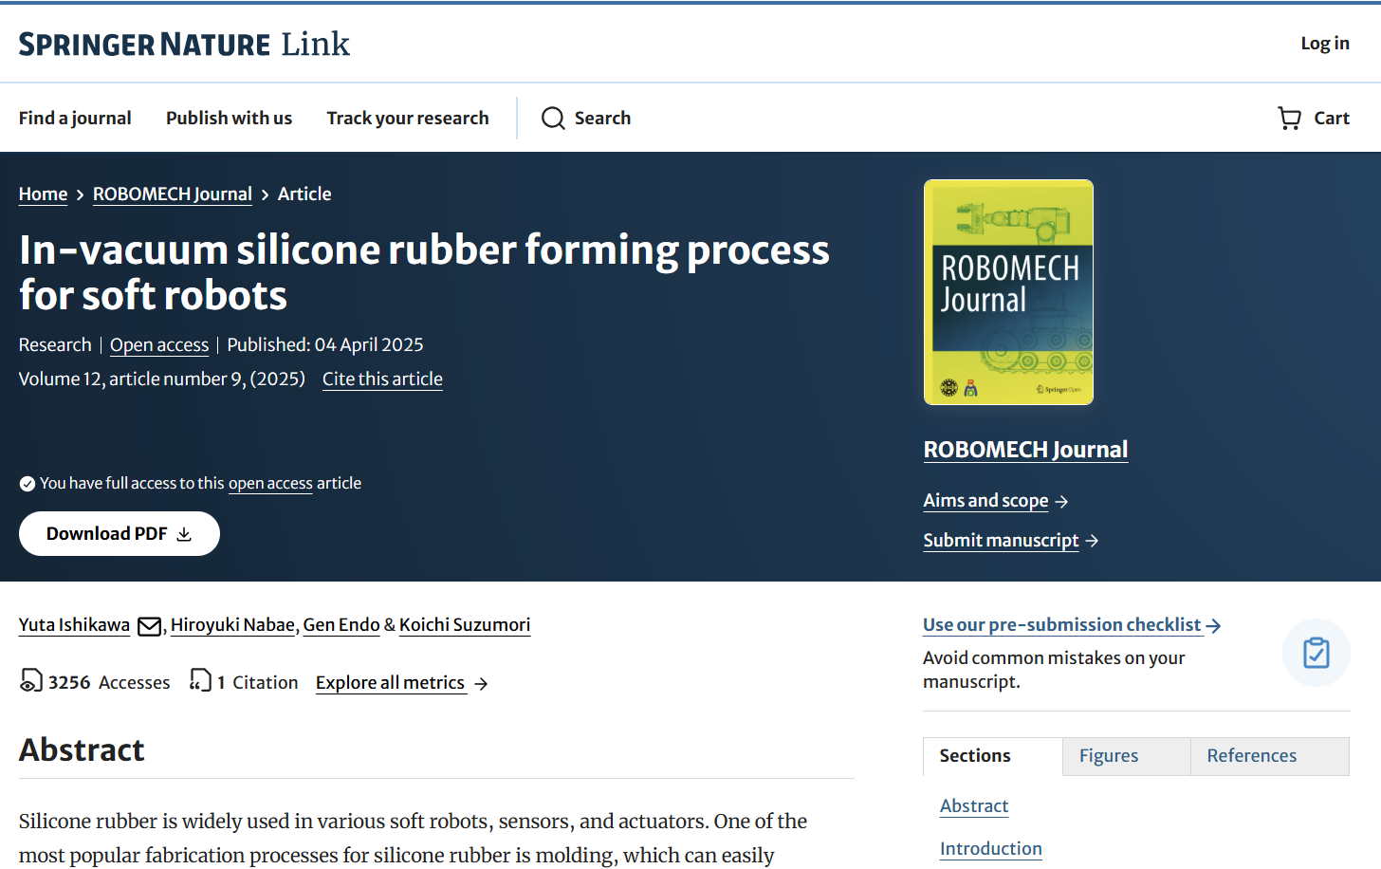
https://link.springer.com/article/10.1186/s40648-025-00296-4

Slide 16
Pertanyaan ?

Slide 17
Kesimpulan
Proses Hand Lay-Up adalah metode pembuatan komposit yang melibatkan penempatan serat lapisan demi lapisan dalam cetakan dan pengaplikasian resin, cocok untuk produk besar dan volume rendah, namun rentan terhadap ketidaksempurnaan.
Vacuum Moulding menggunakan tekanan vakum untuk memastikan resin terdistribusi merata dalam cetakan, mengurangi risiko gelembung udara dan cacat pada produk akhir.
Kedua metode ini memiliki keunggulan masing-masing, dengan Hand Lay-Up lebih fleksibel dan Vacuum Moulding lebih efisien dalam menghasilkan produk dengan kualitas tinggi dan presisi.

Slide 18
Referensi
Smith, J. (2020). Composite Materials Manufacturing: Processes and Techniques. Elsevier.
Harris, A. (2018). Advanced Composites and Moulding Techniques. Springer.
Thompson, L., & Taylor, R. (2021). Vacuum Moulding: Design, Fabrication, and Quality Control. Wiley.

